Slide 1
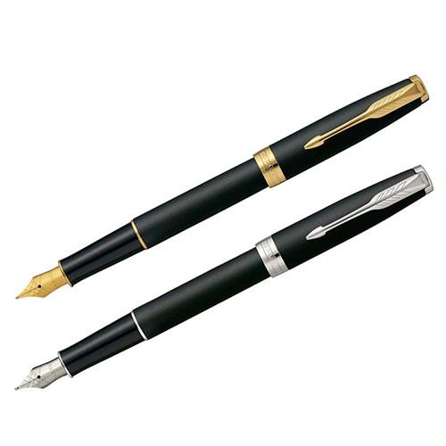
【提案書】
PARKER ソネット マットブラック 万年筆
主張しすぎず、さりげないお洒落を楽しませるマット感は手にも馴染みやすく、扱いやすい万年筆です。ゴールドとシルバーの2色から選択可能。記念品や贈答用などに最適です。
特徴
納期
納期スペース
仕様
サイズ : 長さ146mm/軸径9mmΦ
重量 : 29g 機能 : カートリッジ、コンバータ両用
付属品 : 1950385(ブルーブラック)1本、コンバーター
包装 : PK プレステージライン ギフトBOX
備考 : 手提げ袋（W260×H195×D85mm）はオプション（別売り）です。ご希望の方は見積りご依頼の際、備考欄にその旨をご記入ください。
お見積
お見積りスペース

